Slide 1
Extrato da Dependência

Slide 2

Organizando as Informações
Dados em sua forma bruta podem não fazer muito sentido quando isolados. É por isso que organizar dados de forma estratégica se torna essencial.
Ter a informação correta no momento em que ela se faz necessária pode ajudar o atendimento a atingir os resultados esperados. Elas auxiliam equipes e gestores nas tomadas de decisão, possibilitam calcular riscos, otimizar processos e melhorar resultados.
A capacidade de monitorar como o cliente enxerga seus serviços é fundamental para mostrar o verdadeiro valor. Além disso, é um ponto de partida para estreitar o relacionamento com o cliente.

Slide 3

Problema Identificado
Como usuário do Scap, não tenho uma interface unificada sobre o que a dependência já demandou ao Cesup, quais ferramentas dentro do Scap foram utilizados para o atendimento (Demandas, Visitas, Estudo de Solução..)
Onde posso visualizar as avaliações e feedbacks daquela dependência

Slide 4

Proposta de Solução
Criação de uma tela, com as informações de serviços que já foram realizados para
a dependência.
Possibilidade de ter visões diferentes de acordo com o tipo de usuário
(Cliente e Rede).

Slide 5
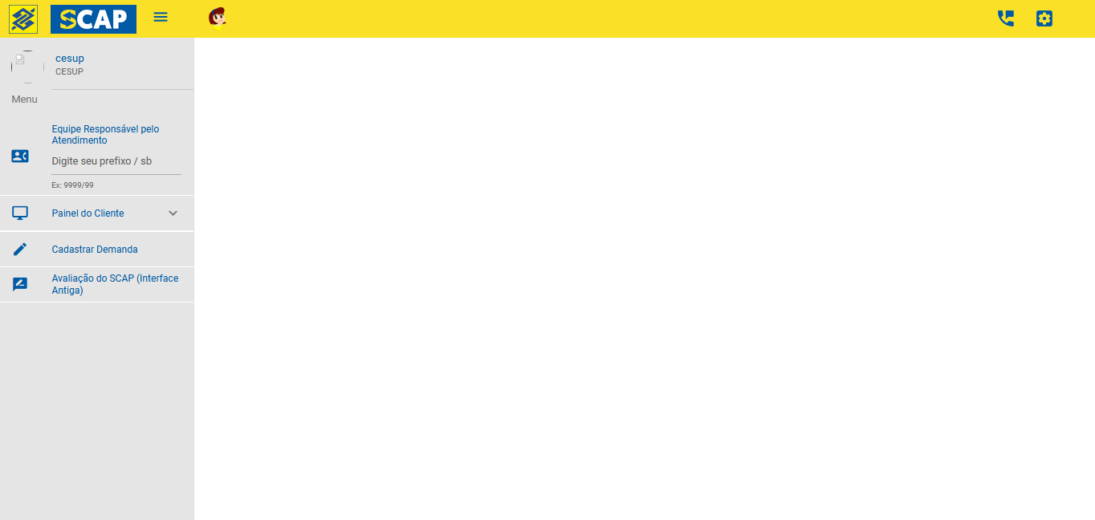





Tela do Extrato da Dependência
Visão Cliente
Extrato da Dependência
9099-00 Cesup Plataforma SP
Rua Libero Badaró, 565 4ª Andar
Tel: (11) 2242-3600
Notificação
- Pendências, Aviso e Dicas
Demandas
- Histórico das demandas solicitadas
Visitas
- Visitas Realizadas e Agendadas
Arquivos
- Anexos gerado pela dependência
Relacionamento
- Avaliações realizadas pela dependência

Slide 6
Visão Cliente
Para o Cliente:
Área de Histórico das Demandas, com a possibilidade de visualizar os serviços que
ele já demandou ao Cesup.
Área de Visitas, poderia trazer as visitas já realizadas e visitas agendadas para aquela
dependência.
Área de Notificações, onde poderia informar pendências que ele precisa fazer alguma
ação, avisos de campanhas e dicas de preservação do local.
Área de Relacionamento, onde teria informações das avaliações realizadas.
Área de Arquivos, onde estaria os anexos que aquela dependência gerou.

Slide 7

Tela do Extrato da Dependência
Visão Rede
Extrato da Dependência
9099-00 Cesup Plataforma SP
Rua Libero Badaró, 565 4ª Andar
Tel: (11) 2242-3600
Gráfico
- Indicadores
Demandas
- Histórico das demandas solicitadas
Visitas
- Visistas Realizadas e Agendadas
- Reservas
Arquivos
- Anexos gerado pela dependência
- Anexos gerado pela Rede
Relacionamento
- Avaliações realizadas pela dependência
- Registro de Contatos

Slide 8
Visão Rede
Para a Rede:
Demandas - (Dashboard, Gráficos) com informações que possa indicar ações preventivas
para realizar naquela dependência.
Visitas - Além das informações das visitas, poderia ter a informação de qual Reserva
de veículo foi utilizado naquela visita.
Relacionamento - Além da avaliação, teria os registros de contatos já realizados e
poderia ter uma sinalização no cliente (detrator, neutro e promotor).
Arquivos – ter regra de visualização para qualquer arquivo quando o usuário for da Rede.

Slide 9
Ganhos
- Ter disponível diversas informações unificadas da dependência, para agilizar a prática do atendimento e auxiliá-los com informações qualitativas na tomada de decisões.
- Ao ter posse de informações relevantes da dependência, é possível segmentar e
agrupar diferentes categorias, direcionando estrategicamente campanhas,
notificações e serviços.

